Slide 1

Отдел образования, спорта и туризма
Дятловского райисполкома
Государственное учреждение образования
«Средняя школа №3 г. Дятлово»
Портфолио
Учителя начальных классов
ГЕРУС ГАЛИНЫ НИКОЛАЕВНЫ

Slide 2

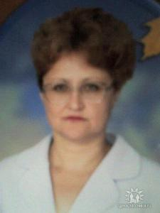
Герус Галина Николаевна
Должность: учитель начальных классов
Дата рождения: 14.12.1958г.
Общий стаж работы: 38 лет
Стаж работы в должности: 38 лет

Slide 3
Образование: высшее; Московский государственный заочный педагогический институт, г. Москва, 1983 год; специальность – «Педагогика и методика начального образования» («Учитель начальных классов»)
Квалификационная категория – высшая (январь 2003 г.)

Slide 4
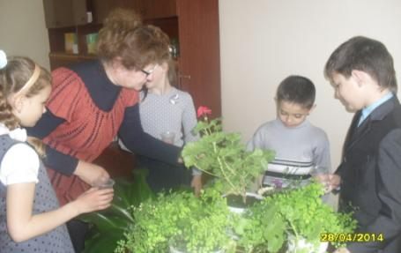
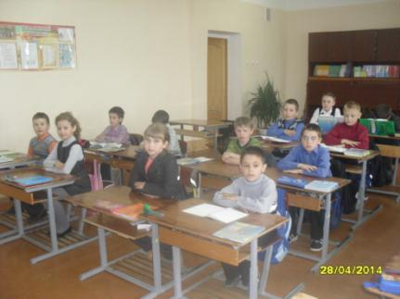
Педагогическое кредо
Любить то, что преподаёшь
и любить тех, кому преподаёшь.

Slide 5
Карта профессионального роста(участие в конкурсах, олимпиады, методическое объединение)
Учебный год | Сведения об участии | Тема
2007-2008 | Участие в районном методическом фестивале | Инновационные подходы в организации образовательного процесса на начальной ступени обучения

Slide 6
Информация о поощрениях
№ п/п | Название документа | Содержание | Кем выдан | Когда выдан
1 | Благодар-ственное письмо | За добросовестный плодотворный труд в системе образования, успехи в обучении и воспитании подрастающего поколения и высокое профессиональное мастерство | Гродненский областной Совет депутатов | 14.08. 2007
2 | Благодарность | За активное участие в районном методическом фестивале «Инновационные подходы в организации образовательного процесса на начальной ступени обучения» | Отдел образования Дятловского райисполкома | Апрель2008
3 | Почётная грамота | За успехи в педагогической деятельности, высокое профессиональное мастерство | Управление образования Гродненского облисполкома | 12.08. 2011

Slide 7
Данные о повышении квалификации
и профессиональной подготовке
№ п/п | Название курсов повышения квалификации | Название учебного центра повышения квалификации | Сроки | Вид полученного документа
1 | Начальное обучение | Гродненский областной институт повышения квалификации | 07.09. 1998- 26.09. 1998 | Свидетельс-во № 362
2 | Начальное обучение | Гродненский областной институт повышения квалификации | 23.02. 2004- 06.08.2004 | Свидетельст-во №85
1 | Обучение по методике Зайцева | Академия последипломного образования | 12.03. 2007- 17.03. 2007 | Свидетельст-во № 0450118

